Slide 1
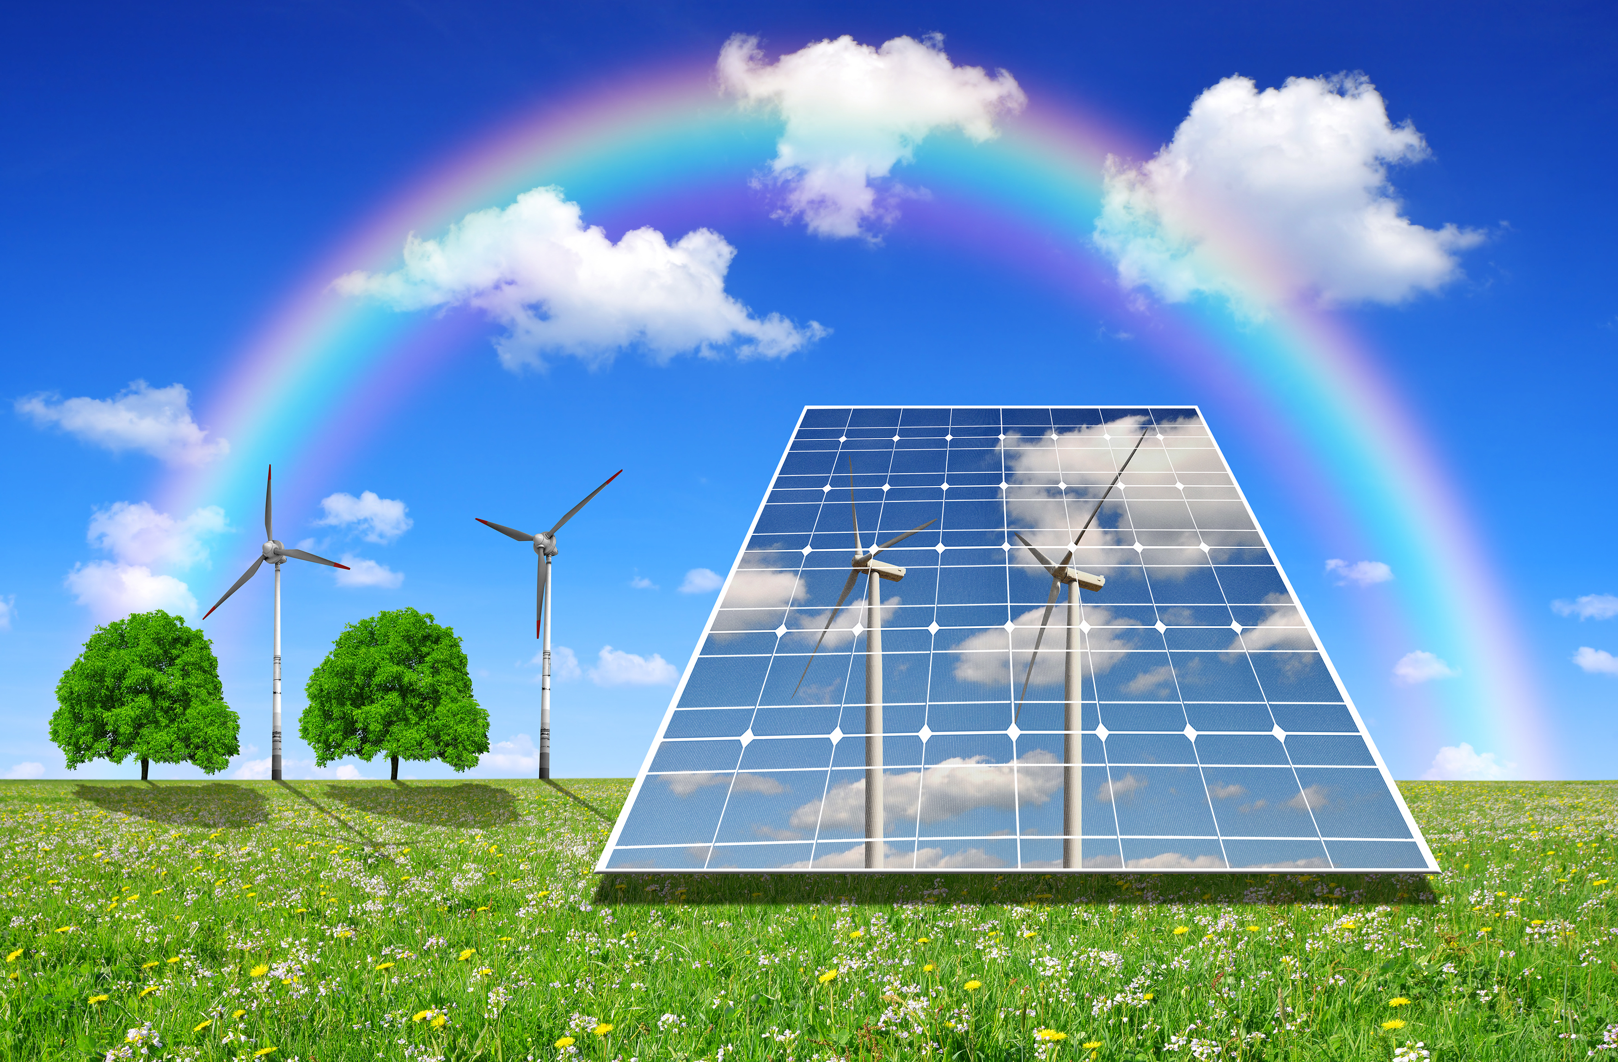
Hoe ver brengt de zon mij vandaag?

Slide 2
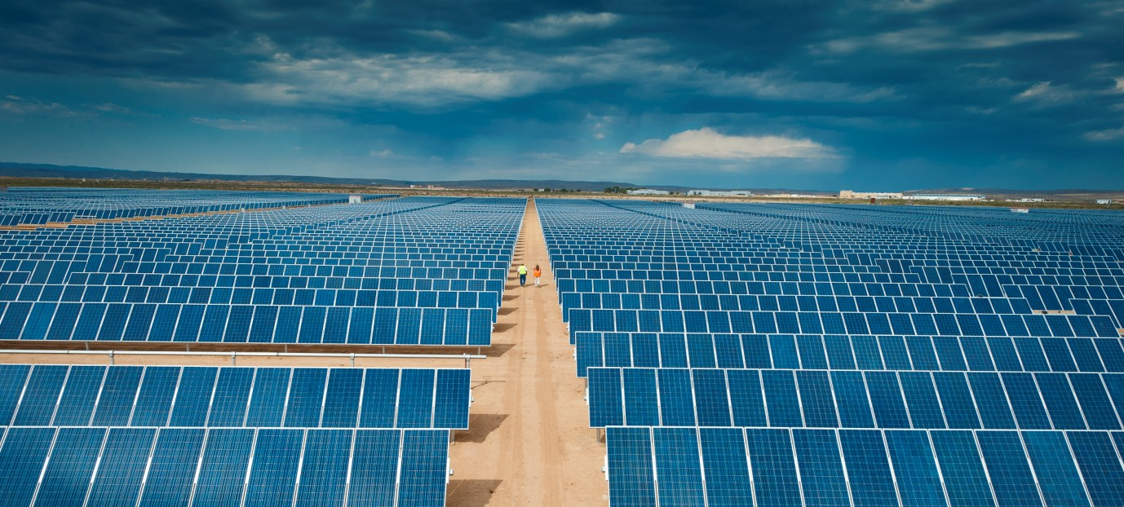
Smartservices
Registreer Zonnepaneel
Bereken stroomopbrengst zonnepaneel in kWh op basis van zonkracht en zonstand
De zon geeft u X gratis kilometers vandaag
Dat is Y % van uw reis
Registreer elektrische auto
Geef locatie op basis van postcode
Simuleer energieverbruik elektrische auto
Bereken afstand route van A naar B

Slide 3
Hoe het werkt
De gebruiker registreert zijn elektrische auto.
De gebruiker registreert zijn zonnepanelen
De gebruiker registreert zonnepanelen gekoppeld aan laadpaal
Systeem is gekoppeld aan navigatie
Systeem voorspelt gewonnen kWh
Systeem voorspelt gebruikte kWh
Systeem verzorgt bericht

Slide 4
404
http://www.huontwikkelt.nl/organisatieontwikkeling/profiel-hu-2/

